Slide 1
朝日新聞グループデジタル版
広告メニュー

Slide 2
1. タイアップ広告メニュー
1.1 基本メニュー
1.2 オプションメニュー
2. 広告配信メニュー
2.1 メールマガジン広告
2.2 ディスプレイ広告
2.3 ディスプレイ広告（朝日新聞デジタル版 限定メニュー）
補足. 原稿レギュレーション

Slide 3
1. タイアップ広告メニュー

Slide 4
タイアップ広告（基本メニュー）
タイアップ広告メニュー

Slide 5
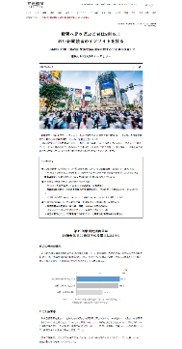

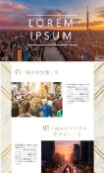
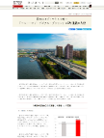

タイアップ広告
❶シンプルデザイン
❷リッチデザイン
ネイティブデザインの定型フォーマット
カスタマイズ可能なリッチなデザイン
掲載メディアにネイティブなデザインの定型フォーマットでタイアップページを制作、掲載いたします。
HTMLによるデザインのカスタマイズ可能なタイアップページを制作、掲載いたします。自由にデザインできることでリッチな表現が可能となり、広告主様のKPIに合わせたページを制作することができます。
制作費ネット50万円～
制作費ネット100万円～
パターン①：1ページの場合
パターン②：企画トップページ＋複数記事の場合
読者が違和感なく読むことができるネイティブさを意識したデザイン
制作費100万円のイメージ
制作費350万円のイメージ
ネイティブデザインタイアップ広告のように、提供素材をもとに制作するシンプルなデザインの記事広告５ページへ誘導
通常の記事とは異なるファーストビューに目立つデザインをすることも可能
提供素材をもとにしたリッチなトップページデザイン
メイン画像を大きく見せ込むデザイン
提供記事素材をもとに、記事の中に自然に入れ込むこともできます
誘導枠
本メニューの配信可能な媒体は担当者にお問合せください。表示価格は税別です

Slide 6








①シンプルデザイン
誘導枠
テキスト・バナーなど様々な枠から誘導をかけます
タイアップ広告
広告主様ホームページ
トップページ
編集記事
誘導枠
誘導枠
誘導枠
誘導枠
誘導枠
誘導枠
外部誘導
PV保証メニューのため、外部誘導をかける場合があります（媒体等は弊社にお任せいただきます）。オプションでの追加誘導も可能です。
タイアップページから
広告主様ページへの
想定CTR 0.5-1%
ターゲットリーチ
ブロードリーチ
プラン | 保証PV | ページ本数 | 掲載料 | 制作費 | 制作費
シンプルデザイン | １万PV | １本 | 150万円 | N50万円～ | N50万円～
 | ２万PV | １本 | 300万円 | N50万円～ | N50万円～
 | ５万PV | １本 | 600万円 | N50万円～ | N50万円～
 | 10万PV | １本 | 1,000万円 | N50万円～ | N50万円～
制作期間 | １カ月～
申込期限 | 制作7営業日前
定型フォーマットのデザインでの掲載となります。デザインを指定することはできません。
記事本数は１本のみの商品です。
2万PV保証の場合、誘導期間は約1か月です。その他のPV保証の場合は担当営業までお問い合わせください。
著名人ブッキングや取材を伴う制作、二次利用、外部誘導、分析タグの設置は別途お見積もりいたします。
予定稿での制作期間も含みますので、早めにご準備することは可能です。ただし、見積りよりも短い制作期間をご希望の際は、特急料金(N30万円～)をご案内します。
誘導終了後も記事は公開されます。誘導終了後に非公開をご希望される場合は事前にお申し付けください。
外部誘導は弊社経由での発注となります。もし広告主様独自で外部誘導をかける希望がある場合は原則NGですが担当者にお問合せください。
誘導枠の表示回数やクリック数などのレポートは出ません。
誘導枠
掲載料はグロス金額、Nはネット金額になります。表示価格は税別です

Slide 7

②リッチデザイン
誘導枠
テキスト・バナーなど様々な枠から誘導をかけます
タイアップ広告
広告主様ホームページ
トップページ
編集記事
誘導枠
誘導枠
誘導枠
誘導枠
誘導枠
誘導枠
外部誘導
PV保証メニューのため、外部誘導をかける場合があります（媒体等は弊社にお任せいただきます）。オプションでの追加誘導も可能です。
タイアップページから
広告主様ページへの
想定CTR 3-5%
ターゲットリーチ
ブロードリーチ
プラン | 保証PV | ページ本数 | 掲載料 | 制作費 | 制作費
リッチデザイン | １万PV | １本 | 150万円 | N50万円～ | N100万円～
 | ２万PV | １本 | 300万円 | N50万円～ | N100万円～
 | ５万PV | １本 | 600万円 | N50万円～ | N100万円～
 | 10万PV | １本 | 1,000万円 | N50万円～ | N100万円～
制作期間 | １カ月半～
申込期限 | 制作7営業日前
自由にデザインが可能です。制作費はデザインに応じてお見積もりします。
記事本数はご希望に応じてお見積もりします。
2万PV保証の場合、誘導期間は約1か月です。その他のPV保証の場合は担当営業までお問い合わせください。
著名人ブッキングや取材を伴う制作、二次利用、外部誘導、分析タグの設置は別途お見積もりいたします。
予定稿での制作期間も含みますので、早めにご準備することは可能です。ただし、見積りよりも短い制作期間をご希望の際は、特急料金(N30万円～)をご案内します。
誘導終了後も記事は公開されます。誘導終了後に非公開をご希望される場合は事前にお申し付けください。
外部誘導は弊社経由での発注となります。もし広告主様独自で外部誘導をかける希望がある場合は原則NGですが担当者にお問合せください。
誘導枠の表示回数やクリック数などのレポートは出ません。
誘導枠
掲載料はグロス金額、Nはネット金額になります。表示価格は税別です

Slide 8
タイアップ広告＋ターゲティング誘導
タイアップ広告ページへの誘導にターゲティングをご希望される場合は、通常価格に以下の料金が適用されます
❶ 掲載料×120％
＋
❷ 制作費
＋
❸ セグメント設定料
=
合計
❶シンプルデザイン
プラン | 保証PV | ページ本数 | 掲載料（通常）
シンプルデザイン | １万PV | １本 | 150万円
 | ２万PV | １本 | 300万円
 | ５万PV | １本 | 600万円
 | 10万PV | １本 | 1,000万円
掲載料（ターゲ） | 制作費 | セグメント設定料（プリセット） | セグメント設定料（カスタム）
180万円 | N50万円～ | N5万円※ | N15万円※
360万円
720万円
1,200万円
誘導枠
※セグメント設定料は1セグメントあたりの料金です
❷リッチデザイン
プラン | 保証PV | ページ本数 | 掲載料（通常）
リッチデザイン | １万PV | １本 | 150万円
 | ２万PV | １本 | 300万円
 | ５万PV | １本 | 600万円
 | 10万PV | １本 | 1,000万円
掲載料（ターゲ） | 制作費 | セグメント設定料（プリセット） | セグメント設定料（カスタム）
180万円 | N100万円～ | N5万円※ | N15万円※
360万円
720万円
1,200万円
誘導枠
※セグメント設定料は1セグメントあたりの料金です
掲載料はグロス金額、Nはネット金額になります。表示価格は税別です

Slide 9
タイアップ広告（オプションメニュー）
タイアップ広告メニュー

Slide 10
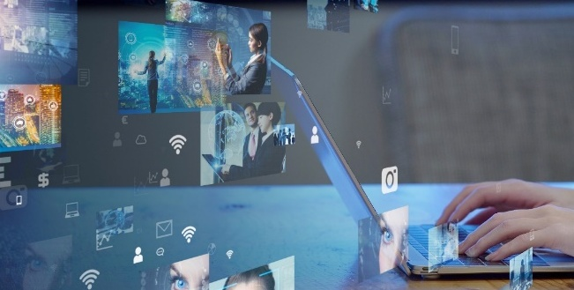
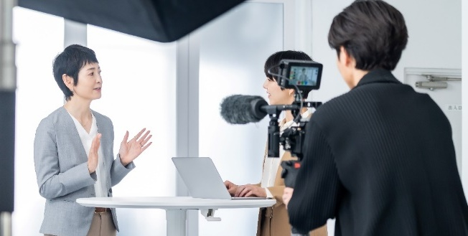

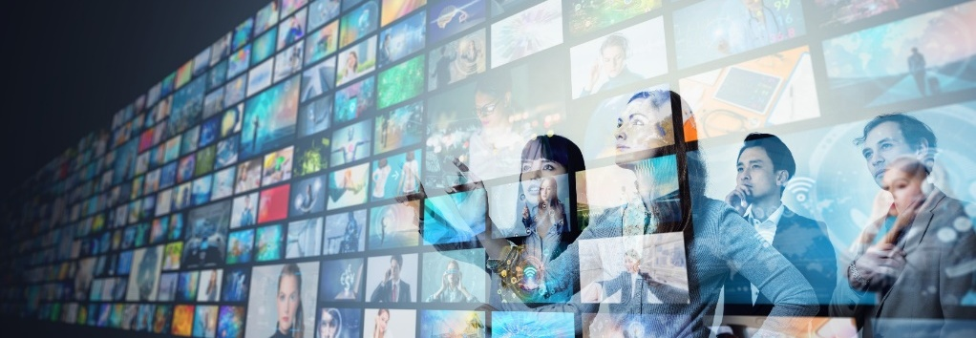
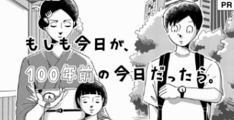




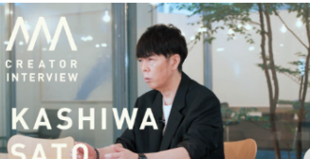
動画制作
新聞社ならではの企画や構成力により、多くの動画制作の実績がございます。
一括制作
新聞社ならではの取材力
映画基準の機材、空撮
紙面・WEB・動画の一気通貫した企画
取材力、脚本力
ハイクオリティな撮影が可能
140年分の素材
圧倒的制作実績
（撮影困難なシーンを所有している写真データで）
https://www.asahi.com/ads/creativelab/works/
料金やお見積りは制作内容のプランによって異なりますので担当者へお問合せ下さい

Slide 11
二次利用
タイアップ広告は二次利用が可能です。広告主様Webサイトの1コンテンツとして再掲や、アドネットワークやリスティング広告のランディングページとして活用、パンフレットなど紙媒体に転載してイベントで配布するなどの有効活用が可能です
広告主様が運営・発行している媒体
広告媒体
広告主様が運営・発行している媒体
広告媒体
オンライン
オフライン
TV/映像メディア
オンライン
オフライン
TV/映像メディア
利用
期間
12ヶ月
12ヶ月
１放映
利用
期間
12ヶ月
12ヶ月
１放映
テキスト
＋写真
N30万円～
N30万円～
N30万円～
テキスト
＋写真
N50万円～
N50万円～
N100万円～
動画
N50万円～
N50万円～
N50万円～
動画
N80万円～
N80万円～
N150万円～
【備 考】
上記料金はネット金額（朝日新聞社にお支払いいただく金額）です。
タイアップ広告の記事量や写真点数、また出演者などにより料金は変わります。
お問い合わせください。
タイアップ広告の内容によっては二次利用いただけない場合があります。予めご了承ください。
編集記事の二次利用はhttps://www.asahi.com/shimbun/chizai/をご確認の上、
お問い合わせください。
オフラインには屋外のサイネージや販売店、イベントブースなどを含みます。
100か所を超える場合は別途ご相談ください。
映像メディアにはYouTubeやニコニコ動画などの動画共有サービス、AbemaTVなどのインターネットテレビ局を含みます。
※表示価格は税別です。

Slide 12






外部誘導ブースト
タイアップ広告では「ブースト（外部からの誘導）」を行えます。より多くのユーザにリーチしたい、年齢・性別や興味関心などでターゲティングをしたい、SNSで拡散を狙いたいなど、用途に応じてプランをお選びいただけます
SNSからの誘導
年齢性別や興味関心
でのターゲティング
ニュースからの誘導
ネイティブ記事からの誘導
学生アプローチ
中高生ターゲティング
幅広いサイトから誘導
年齢性別や興味関心
でのターゲティング
Facebook
Instagram
X
Google広告 Yahoo広告
N50万円～
N50万円～
N50万円～
N50万円～
【備 考】
上記料金はネット金額（朝日新聞社にお支払いいただく金額）です。
ブーストの運用は弊社にて行います。広告会社様や外部業者様にて運用いただくことはできません。
誘導数は配信条件により異なります。希望する配信対象やご予算についてお知らせください。
誘導枠によって配信レポート等をお出しできないものがございます。詳細はお問い合わせください。
※表示価格は税別です。

Slide 13











Run Of 朝日新聞（朝日新聞グループメディア横断）
A-TANKにより朝日新聞グループメディア横断でのターゲティング配信が可能
✓商材やタイアップ広告のテーマに最適なターゲットにリーチ
✓独自で作成したセグメントをターゲットにしてリーチすることも可能
朝日新聞グループメディア横断でのオーディエンスデータ
タイアップ広告
▶
Copyright ©The Asahi Shimbun Company.
※PV保証メニューのため集客媒体の指定はできません。
※希望期間中のPV数によっては消化が難しいことがございます。

Slide 14


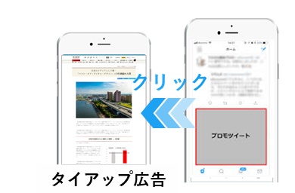
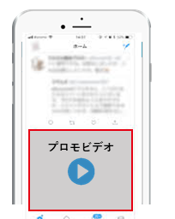
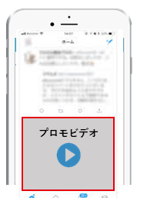
X Amplifyスポンサーシップ（スタンダード）
Amplifyスポンサーシップ「スタンダード」とは、朝日新聞社制作の記事タイアップ広告や動画コンテンツ等を、朝日新聞社のXアカウントにて広告ブーストできる朝日新聞社限定のブーストプランです。以下の３つの商品に対して、高パフォーマンスにXでブーストできます。
X広告ブースト（スタンダード）
01
朝日新聞社のタイアップ広告へ誘導
02
朝日新聞社が制作する動画へ誘導
03
朝日新聞社制作の投稿クリエイティブで誘導
タイアップページ誘導
動画ブースト
広告主ページ誘導
高パフォーマンス（クリック数／imp数）
高パフォーマンス（再生数）
高パフォーマンス（クリック数／imp数）
朝日新聞社運営のXアカウント上のツイートをタイアップ広告へブースト
朝日新聞社運営のXアカウント上の動画クリエイティブ（WEBセミナー等含む）をブースト
朝日新聞社運営のXアカウント上で投稿内容を
朝日が制作し広告主のWEBページへ遷移
クリック数imp数
1.5 倍
再生数
1.5 倍
再生数
1.5 倍
プロモ
ツイート
プロモビデオ
プロモビデオ
当社比
当社比
当社比
N40万円～
N40万円～
N40万円～
【備 考】
X社への事前の可否確認や広告主様のXアカウント保有などの注意事項がありますので、ご提案前に弊社担当者(ad-info@asahi.com)にお問い合わせください。

Slide 15
X Amplifyスポンサーシップ（スペシャル）
Amplifyスポンサーシップ「スペシャル」とは、朝日新聞社制作の記事タイアップ広告や動画コンテンツを、朝日新聞社のXアカウントもしくは広告主様のXアカウントにて高パフォーマンスで広告ブーストできるブーストプランです。
X広告ブースト（スペシャル）
01
朝日新聞社のタイアップ広告へ誘導
02
朝日新聞社が制作する動画へ誘導
03
朝日新聞社の生中継・アーカイブへ誘導
タイアップページ誘導
動画ブースト
イベントブースト
高パフォーマンス（クリック数／imp数）
高パフォーマンス（再生数）
高パフォーマンス（再生数）
朝日新聞社運営のXアカウント上のツイートをタイアップ広告へブースト
朝日新聞社運営のXアカウント上の動画クリエイティブをブースト
朝日新聞社もしくは広告主様のXアカウント上の
WEBセミナー・イベントの生中継などをブースト
クリック数imp数
2倍
再生数
2倍
再生数
2倍
プロモ
ツイート
プロモビデオ
プロモビデオ
当社比
当社比
当社比
N240万円～
N400万円～
N400万円～
【備 考】
上記は最低出稿金額です。これ以上の出稿金額でも同様の特別単価でブーストいただけます。
X社への事前の可否確認や広告主様のXアカウント保有などの注意事項がありますので、ご提案前に弊社担当者(ad-info@asahi.com)にお問い合わせください。
※表示価格は税別です。

Slide 16


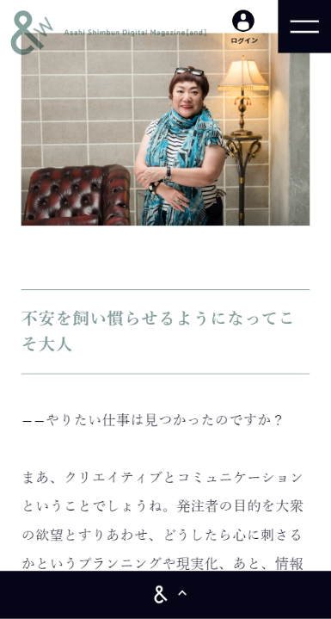

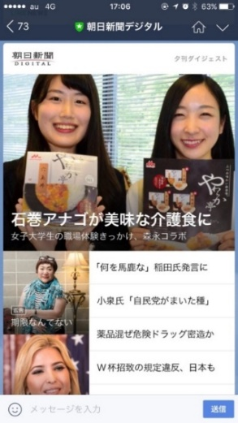
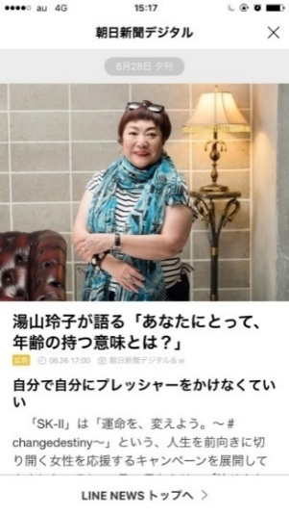
LINEダイジェストスポット
LINEダイジェストスポットとは、LINEの朝日新聞アカウントを友だち登録している600万人強に向け平日の夕方帯に配信し、1週間の短期間にLINE上で4～8万想定読まれるメニューです。ご出稿いただく記事タイアップ広告を転載する場合は制作費なしでご利用いただけます
【朝日新聞メディア】
【LINE 朝日新聞アカウント】
【LINE 朝日新聞アカウント】
※ほぼ転載
朝日新聞のメディアに掲載
した記事タイアップ広告
※本メニューは朝日新聞デジタル版以外の掲載でも利用可能です
LINEのレギュレーション
に合わせ、手直しさせて
いただく場合があります
朝日新聞アカウント内定時配信面 画像誘導枠
（テキスト誘導枠でも可）
朝日新聞アカウント内の記事面での掲載
N300万円
タイアップ広告料
【備 考】
ご提案いただく前にLINE社への可否確認や社内枠の調整などの注意事項がありますので、ご提案前に弊社担当者(ad-info@asahi.com)にお問い合わせください。
平日夕方帯での実施となります。
記事タイアップ広告なしで実施をご希望の場合、記事制作費として別途ネット50万円～でお見積りします。
※表示価格は税別です。

Slide 17


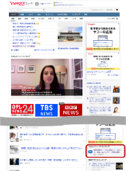
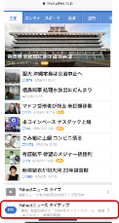




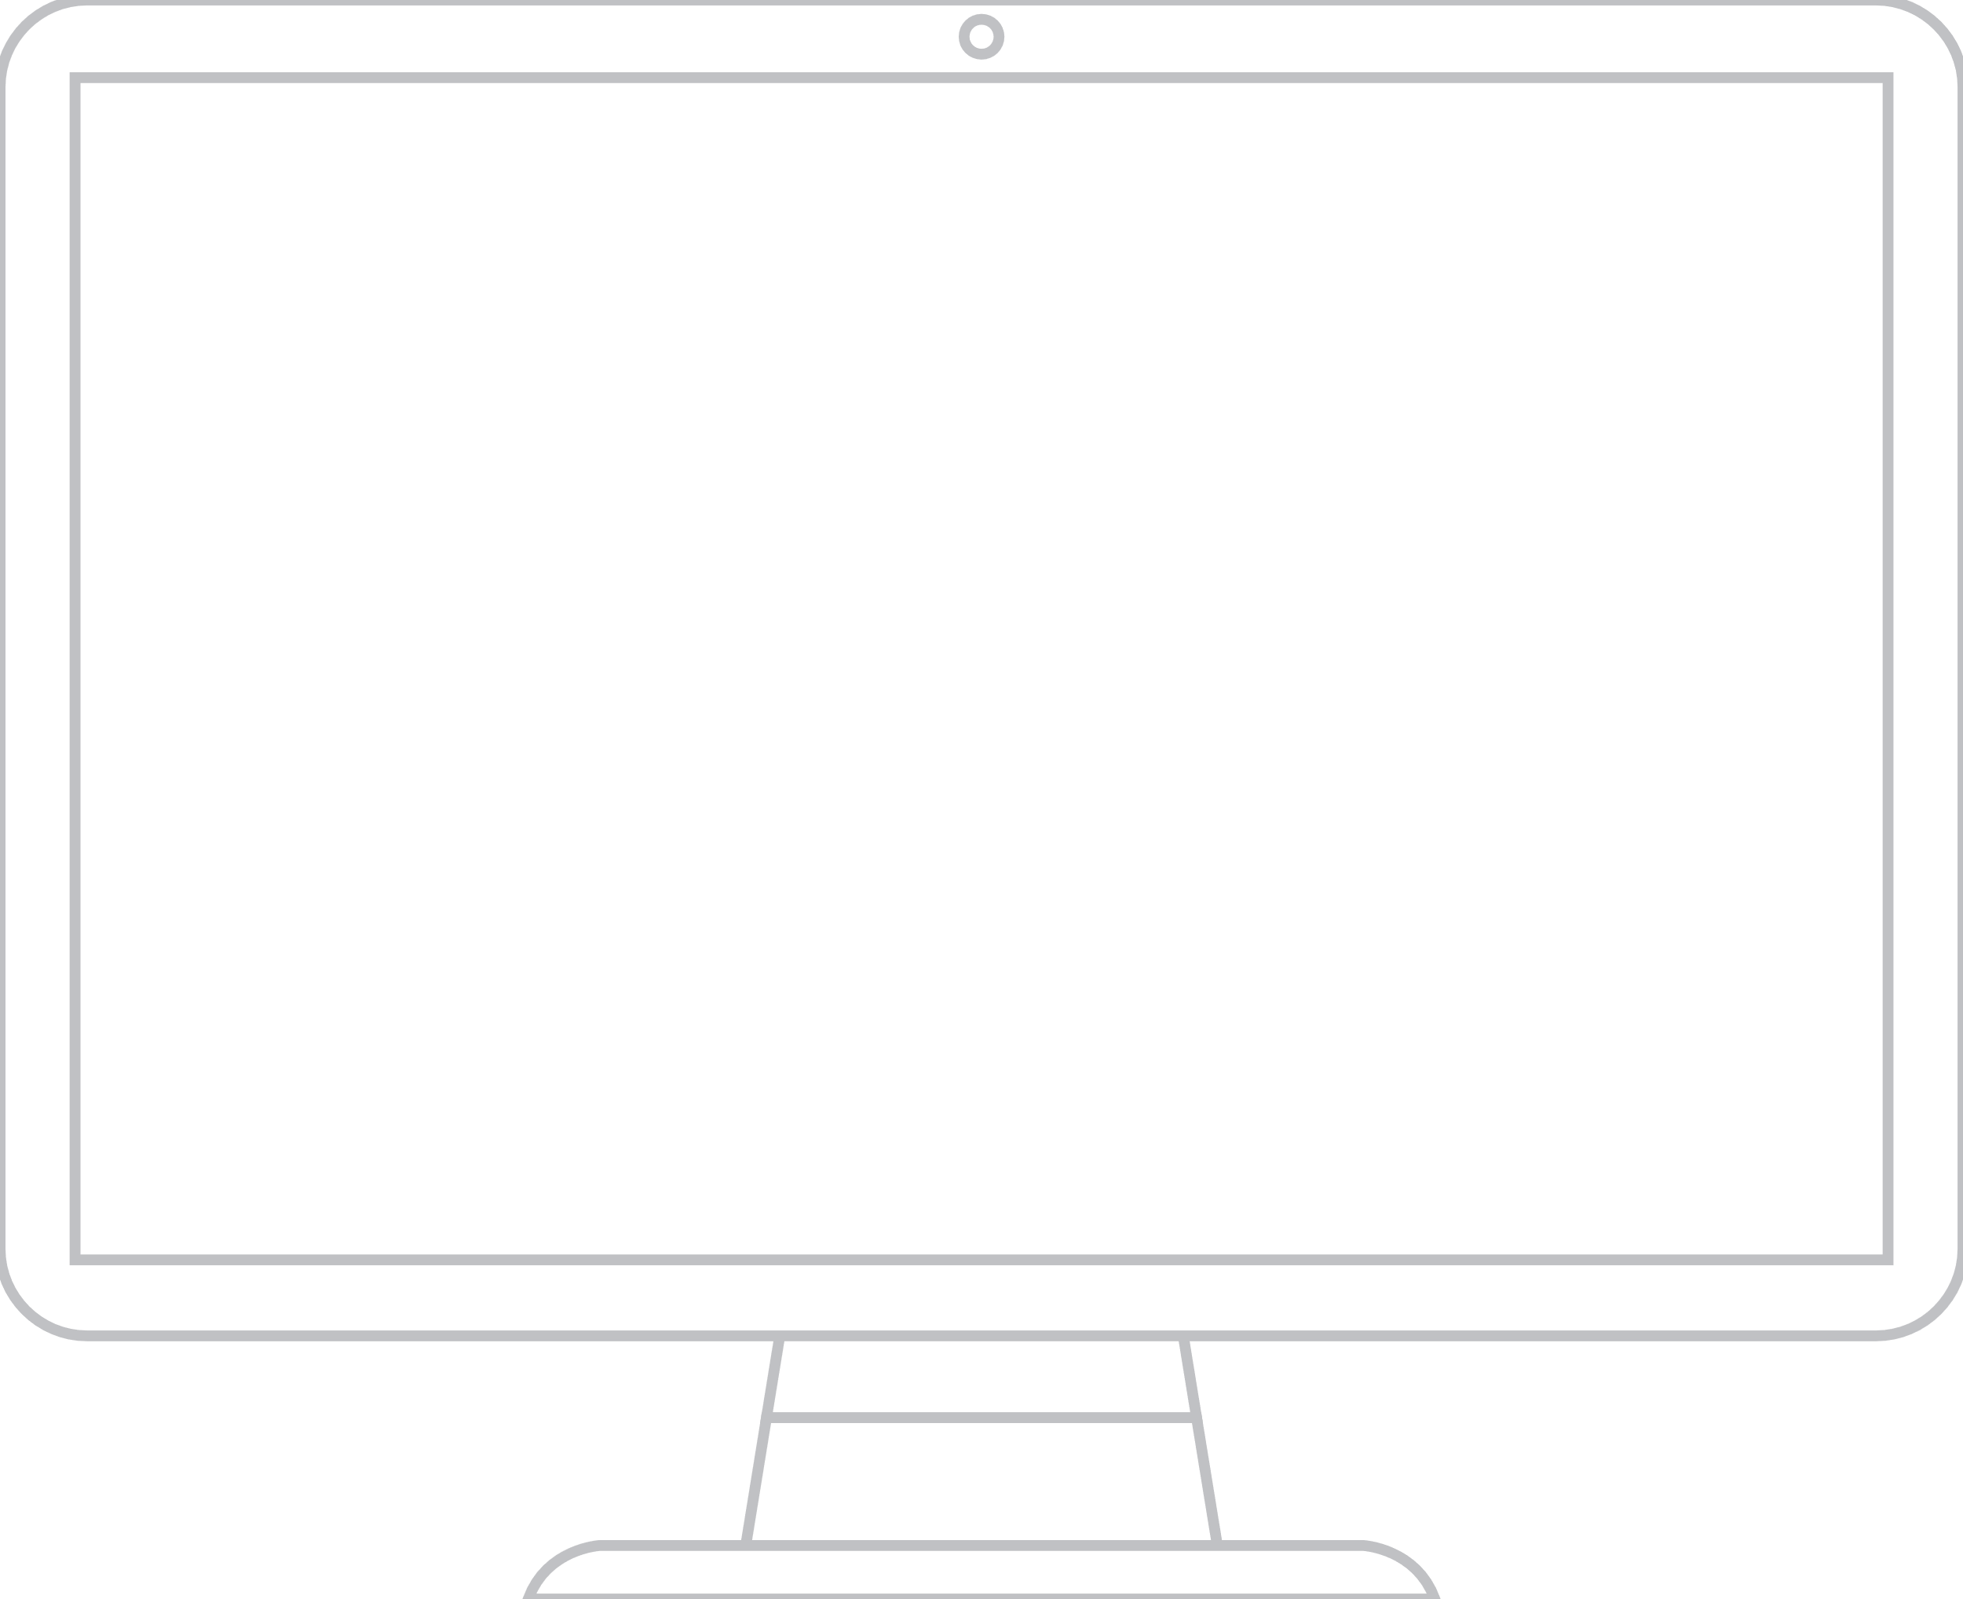
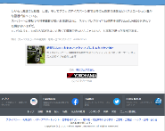



Yahoo!ニュース スポンサードコンテンツ
Yahoo!ニュース スポンサードコンテンツとは、Yahoo!ニュース上で記事タイアップ広告を掲載できるメニューです。Yahoo!ニュースの主要カテゴリトップからの誘導に加え、Yahoo!広告ディスプレイ広告(運用型)からも誘導をかけ、１カ月で2～3万PV想定で掲載いたします。記事タイアップ広告をご出稿いただいた上での転載の場合は、制作費なしでご利用いただけます。
Yahoo!ニュース上に記事掲載
PC誘導枠
スマホブラウザ誘導枠
タイアップ広告
アプリには掲載されません。
この誘導枠は日付指定はできず、掲載のタイミング、場所、内容はYahoo! JAPANに一任されます。
事前共有の希望をいただけましたら、3営業日ほど前に掲出日について共有します。
朝日新聞
タイアップ
誘 導
主要カテゴリトップから24時間のテキスト誘導
〈 PC・スマホブラウザ 〉
転 載
2~4千PV想定
2～3万PV
想定
誘 導
※Yahoo!広告ディスプレイ広告(運用型)誘導は1か月以内です。
※プレイスメントターゲティングでヤフードメイン配下に広告を表示します。
ディスプレイ広告(運用型)
からの約G70万円分相当
の広告誘導※
2万PV想定
Yahoo!ニュース オリジナル「タイアップ企画」内にて、最新の４案件(2週間～3週間程度)を掲出し続け、誘導いたします。
Yahoo!ニュース スポンサードコンテンツの掲載には、掲載可否確認が必要です。また、掲載にあたっては、ヤフー社独自の広告掲載基準が適用されます。
アーカイブ期間は、掲載開始後約3か月以上です。
2万～3万PV想定は、ノンターゲティングの場合(ヤフードメイン配下へのプレイスメントターゲティングのみ)となります。
グロス300万円～
タイアップ広告料
【備 考】
ご提案いただく前にYahoo!社への可否確認やスケジュールなどで注意事項がありますので担当者(ad-info@asahi.com)にお問い合わせください
記事タイアップ広告なしで実施をご希望の場合、記事制作費として別途ネット50万円～でお見積りします。
※表示価格は税別です。

Slide 18


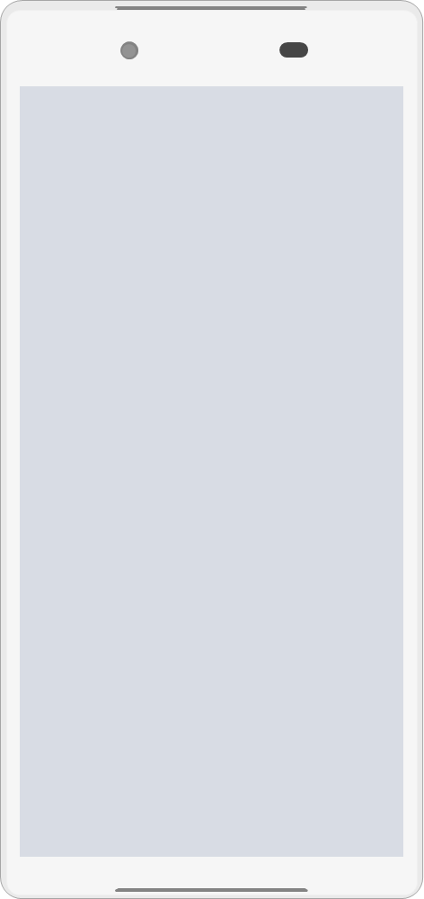


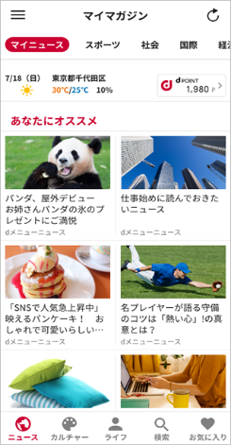

データワン（ファミマ購買データを活用した記事タイアップへの誘導）
ファミリーマートでユーザーがdポイントアプリやファミペイによる支払いにより蓄積される購買データを活用したメニューです。自社商品購買者、他社商品棚の購買者、商品カテゴリの購買者に向けて、ドコモなどの媒体に広告配信を行います。広告のリンク先を朝日新聞デジタルの記事タイアップ広告に誘導することで、購買意欲の高いユーザーに訴求が可能です。
購買データ
配信セグメント
外部広告媒体
記事タイアップ広告
トライアル
同類商品購買者
清涼飲料水
アルコール飲料
スイッチ
他社商品購買者
冷凍食品
リテンション
自社商品購買者
d-menu
週平均
1570万UU
菓子類 など
Copyright ©The Asahi Shimbun Company.
N125万円~
購買リフトレポートN12.5万円
タイアップ広告料
【備 考】
掲載可否の確認があります。また配信セグメントは、ファミリーマートで販売されている商品のデータになるため、カテゴリによっては配信が難しい場合がございます。
※表示価格は税別です。

Slide 19










タグ設置
広告効果測定やユーザ分析を目的としたタグをタイアップ広告内に設置できます
and more…
料金 N20万円～
【備 考】
上記料金はタグ設置におけるネット金額（朝日新聞社にお支払いいただく金額）です。
掲載しているロゴは一例です。法務審査のため、設置を希望するタグは事前にお知らせください。
タイアップ広告内にアクセスデータの利用に関するポリシー表記を挿入します。予めご了承ください。
※表示価格は税別です。

Slide 20
2. 広告配信メニュー

Slide 21
メールマガジン
広告配信メニュー

Slide 22
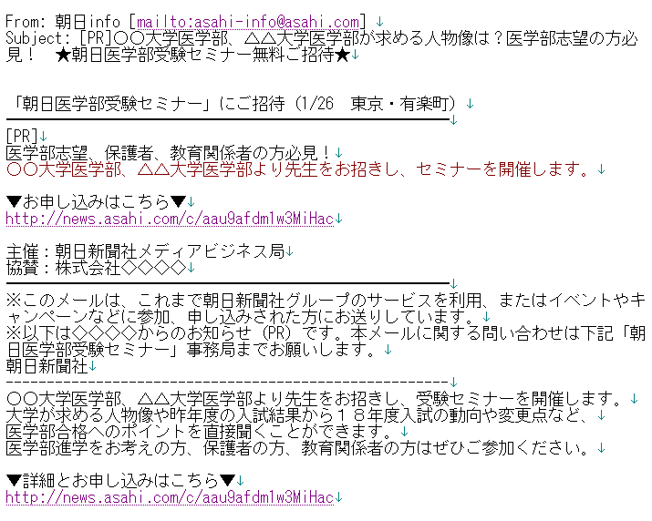
テキスト. 朝日IDメールマガジン広告
朝日ID会員(新聞購読者、イベント参加者、朝日新聞デジタル会員など）に向けて、メールマガジン広告を配信します。属性や行動履歴からターゲットをしぼることができます。メールマガジン広告のクリック率は内容によって変動しますが、想定としては0.3～0.5％程度です。イベントの告知、キャンペーンの訴求などにお役立てください。※メールマガジンはこのほかにも媒体ごとのユーザーに向けて配信できるメニューもございます。詳しくは担当者にお問合せください。
形式
テキスト
文字数
最大 全角2,000文字
原稿本数
1原稿のみ
配信可能日
毎週水曜午前、木曜午前
※配信日は事前にご相談下さい
料金
20円/通
最低出稿金額
50万円
申込期限
9営業日前
素材入稿期限
7営業日前
配信通数と単価により下回る場合も、料金は最低出稿金額の500,000円にて賜ります。
メール本文には定型のヘッダーとフッターがつきます。
※表示価格は税別です。

Slide 23
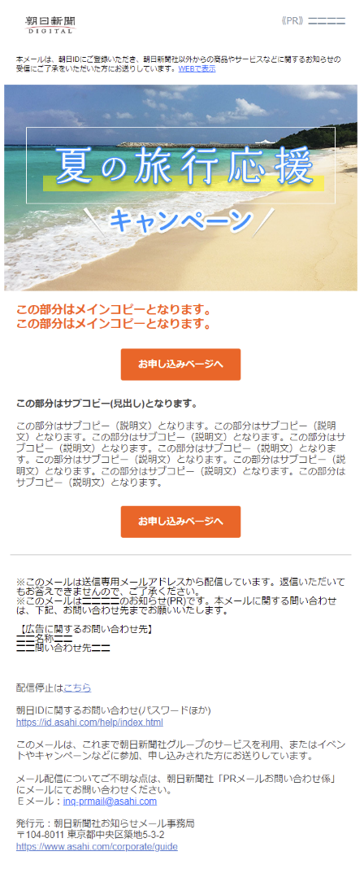
HTML. 朝日IDメールマガジン広告
朝日ID(朝日新聞デジタル会員など）に向けて、HTML形式のメールマガジン広告を配信いただけます。会員登録属性や関心分野などからターゲットをしぼったセグメントを作成します。Webページ等のご用意がない場合でも、弊社の定型フォーマットを使用し、HTMLメールを制作することも可能です。
※メールマガジンはこのほかにも媒体ごとのユーザーに向けて配信できるメニューもございます。詳しくは担当者にお問合せください。
弊社指定のヘッダ
入稿素材
■メイン画像
・左右600px×天地350px
■本文
メール件名：全角20文字程度
メインコピー：全角15文字程度×2行
サブコピー（見出し）：全角15文字程度
サブコピー（説明文）：全角100～200文字程度
CTA文言
商材・キャンペーン内容に関するお問い合わせ先
横幅は上記のサイズに準拠します。縦幅は可変が可能です。
メールソフトによっては画像が表示されない場合があります。ヘッダでブラウザ表示を促す記載をします。
メール本文には定型のヘッダフッタ（日付、配信元、お問い合わせURL、メールの説明、配信停止案内、お問い合わせ案内）がつき、タイトル冒頭に[PR]がつきます。
形式
HTML
入稿素材
左記参照
原稿本数
1原稿のみ
配信可能日
毎週水曜午前、木曜午前
※配信日は事前にご相談下さい
料金
20円/通 ＋ 制作費N10万円～
最低出稿金額
50万円
申込期限
15営業日前
素材入稿期限
13営業日前
弊社指定のフッタ
配信通数と単価により下回る場合も、料金は最低出稿金額の50万円にて賜ります。
抽出条件設定票を別途ご提出いただきます。
配信から７営業日後に、配信数、クリック数の配信報告書をお届けいたします。
※表示価格は税別です。

Slide 24
ディスプレイ広告
広告配信メニュー

Slide 25









ディスプレイ広告の本メニュー対象媒体
本メニュー対象媒体
個別申込媒体
※ 個別申込媒体は、本資料の広告枠メニュー対象外になりますので、個別に承ります

Slide 26
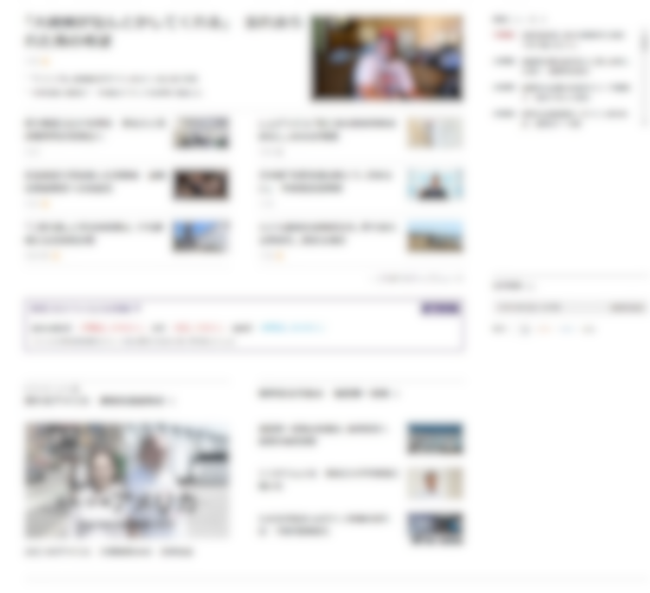
PC. ビルボード（静止画）
PCサイト
ビルボードバナー広告
PC.ビルボード(静止画）
PCサイトのページ最上部で大型のリッチバナー広告を展開できます。
クリエイティブの面積が広く、インパクトある広告枠を貴社ブランディングにお役立てください。
掲載概要 |  |  | 原稿仕様
デバイス | PC |  | 画像ファイル形式 | png/jpg/gif
掲載面 | すべてのページ |  | 画像サイズ | 970×250pix
表示方法 | ローテーション |  | 画像ファイル容量 | 700KB以内
開始日 | 任意 |  | 原稿本数 | 4原稿まで
開始時間 | 午前0時 |  | 原稿差替 | 不可
掲載期間 | 任意 |  | リンク先 | 4か所まで
 |  |  | 申込期限 | 7営業日前
 |  |  | 入稿期限 | 5営業日前
一部掲載できないページもあります。
臨時ニュースが入ってきた際には掲載を一時的に止める場合があります。
複数原稿で実施する場合は、「最適化配信」か「均等配信」かのどちらかのローテーション配信ができます。
最低出稿金額50万円～のご実施となります。
料金
2.5円/imp
本メニューの配信可能な媒体は担当者にお問合せください。表示価格は税別です

Slide 27
PC. ビルボード（動画）
PCサイト
ディスプレイ枠
動画再生枠
PC.ビルボード(動画）
PCサイトのページ最上部で大型の動画広告を展開できます。
視認性が高い一方で再生単価は安く、費用対効果に優れた広告メニューと評価されています。
掲載概要 |  |  | 原稿仕様
デバイス | PC |  | 動画ファイル形式 | MP4
掲載面 | すべてのページ |  | 動画サイズ | W16：H9 1920×1080pix
 |  |  | 動画ファイル容量 | 3.5MB以内
表示方法 | ローテーション |  | 秒数 | 15秒推奨（60秒まで）
動画音声 | 自動ミュート再生 |  | 画像サイズ | 526×250pix （150KB以内）
開始日 | 任意 |  | 原稿本数 | 1原稿まで
開始時間 | 午前0時 |  | 原稿差替 | 不可
掲載期間 | 任意 |  | リンク先 | 1か所まで
 |  |  | 申込期限 | 7営業日前
 |  |  | 入稿期限 | 5営業日前
1ユーザーに対しての表示回数制限を設けます。
動画再生枠は左・中央・右からお選びいただけます。
中央の場合、静止画サイズは左右263×天地250pix×2です。
一部掲載できないページもあります。
臨時ニュースが入ってきた際には掲載を一時的に止める場合があります。
最低出稿金額50万円～のご実施となります。
料金
3.5円/imp
本メニューの配信可能な媒体は担当者にお問合せください。表示価格は税別です

Slide 28
PC. レクタングル
PCサイト
PC.レクタングル
PCサイトの全てのページの右上レクタングルに掲出されるメニューです。
掲載概要 |  |  | 原稿仕様
デバイス | PC |  | 画像ファイル形式 | png/jpg/gif
掲載面 | すべてのページ |  | 画像サイズ | 300×250pix
表示方法 | ローテーション |  | 画像ファイル容量 | 300KB以内
開始日 | 任意 |  | 原稿本数 | 4原稿まで
開始時間 | 午前0時 |  | 原稿差替 | 不可
掲載期間 | 任意 |  | リンク先 | 4か所まで
 |  |  | 申込期限 | 7営業日前
 |  |  | 入稿期限 | 5営業日前
レクタングル
一部掲載できないページもあります。
臨時ニュースが入ってきた際には掲載を一時的に止める場合があります。
複数原稿で実施する場合は、「最適化配信」か「均等配信」かのどちらかのローテーション配信ができます。
最低出稿金額50万円～のご実施となります。
料金
0.6円/imp
本メニューの配信可能な媒体は担当者にお問合せください。表示価格は税別です

Slide 29
PC. ダブルサイズレクタングル
PCサイト
PC.ダブルサイズレクタングル
通常レクタングルの約2倍サイズの広告を掲出いただけます。ブランディングにご活用ください
掲載概要 |  |  | 原稿仕様
デバイス | PC |  | 画像ファイル形式 | png/jpg/gif
掲載面 | すべてのページ |  | 画像サイズ | 300×600pix
表示方法 | ローテーション |  | 画像ファイル容量 | 500KB以内
開始日 | 任意 |  | 原稿本数 | 4原稿まで
開始時間 | 午前0時 |  | 原稿差替 | 不可
掲載期間 | 任意 |  | リンク先 | 4か所まで
 |  |  | 申込期限 | 7営業日前
 |  |  | 入稿期限 | 5営業日前
レクタングル
（ダブルサイズ）
一部掲載できないページもあります。
臨時ニュースが入ってきた際には掲載を一時的に止める場合があります。
複数原稿で実施する場合は、「最適化配信」か「均等配信」かのどちらかのローテーション配信ができます。
最低出稿金額50万円～のご実施となります。
料金
0.9円/imp
本メニューの配信可能な媒体は担当者にお問合せください。表示価格は税別です

Slide 30
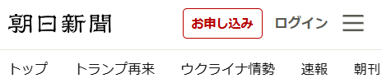
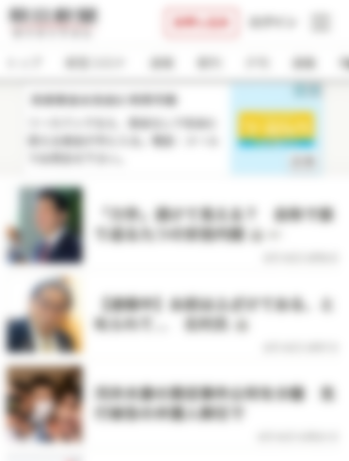
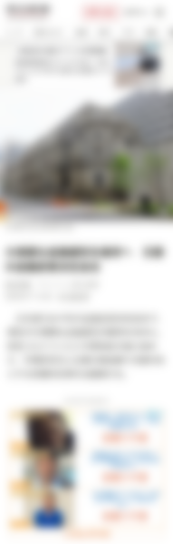

SP. ビルボード
スマホサイト（トップページ）
スマホサイト（記事ページ）
SP.ビルボード
ビルボード
ビルボード
スマホサイトのヘッダー下に掲出されるバナー広告です。ファーストビューに入ります。
スマホヘッダーバナーの縦サイズより、3.6倍になりました。
掲載概要 |  |  | 原稿仕様
デバイス | SP |  | 画像ファイル形式 | png/jpg/gif
掲載面 | すべてのページ |  | 画像サイズ | 320×180pix
表示方法 | ローテーション |  | 画像ファイル容量 | 300KB以内
開始日 | 任意 |  | 原稿本数 | 4原稿まで
開始時間 | 午前0時 |  | 原稿差替 | 不可
掲載期間 | 任意 |  | リンク先 | 4か所まで
 |  |  | 申込期限 | 7営業日前
 |  |  | 入稿期限 | 5営業日前
一部掲載できないページもあります。
臨時ニュースが入ってきた際には掲載を一時的に止める場合があります。
複数原稿で実施する場合は、「最適化配信」か「均等配信」かのどちらかのローテーション配信ができます。
最低出稿金額50万円～のご実施となります。
料金
0.5円/imp
本メニューの配信可能な媒体は担当者にお問合せください。表示価格は税別です

Slide 31

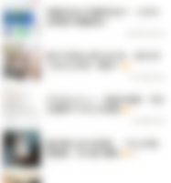
SP. レクタングル
スマホサイト（トップページ）
スマホサイト（記事ページ）
SP.レクタングル
スマホサイトに掲出されるレクタングル広告です。
掲載概要 |  |  | 原稿仕様
デバイス | SP |  | 画像ファイル形式 | png/jpg/gif
掲載面 | すべてのページ |  | 画像サイズ | 300×250pix
表示方法 | ローテーション |  | 画像ファイル容量 | 300KB以内
開始日 | 任意 |  | 原稿本数 | 4原稿まで
開始時間 | 午前0時 |  | 原稿差替 | 不可
掲載期間 | 任意 |  | リンク先 | 4か所まで
 |  |  | 申込期限 | 7営業日前
 |  |  | 入稿期限 | 5営業日前
レクタングル
レクタングル
一部掲載できないページもあります。
臨時ニュースが入ってきた際には掲載を一時的に止める場合があります。
複数原稿で実施する場合は、「最適化配信」か「均等配信」かのどちらかのローテーション配信ができます。
最低出稿金額50万円～のご実施となります。
料金
0.5円/imp
本メニューの配信可能な媒体は担当者にお問合せください。表示価格は税別です

Slide 32
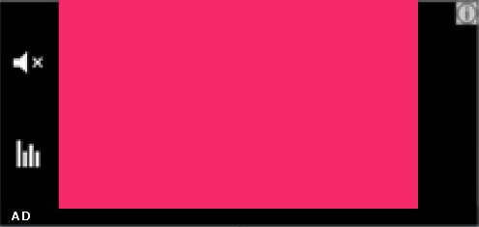

SP. フローティング動画
再生中
終了後
SP.フローティング動画
スマホサイトにて、ヘッダー直下に掲出される動画広告枠です。スクロールに追従するフローティング仕様となっており、高い完全再生率を期待できます。
終了後画像
掲載概要 |  |  | 原稿仕様
デバイス | SP |  | 動画ファイル形式 | MP4
掲載面 | 記事ページ |  | 動画サイズ | W16：H9 1920×1080pix推奨 （1280x720pix以上）
表示方法 | ローテーション |  | 動画ファイル容量 | 200MB以内
フリークエンシー | 3回／day |  | 秒数 | 15秒以下推奨(60秒まで)
開始日 | 任意 |  | 画像・テキスト | 左図参照
開始時間 | 営業時間 |  | 原稿本数 | 1原稿まで
 |  |  | 原稿差替 | 不可
 |  |  | リンク先 | 1か所まで
 |  |  | 申込期限 | 12営業日前
 |  |  | 入稿期限 | 10営業日前
入稿素材
1.（必須）動画
2.（必須）静止画：再生終了後に表示用
・サイズ／容量：640×360pix／100kbまで ※表示サイズ：244×137pix
・ファイル形式：jpg推奨
※または、希望カットの秒数指定で動画内の1カットを流用可能です
3.（任意）バナーまたはテキスト：下部帯に表示用
下部帯にはデフォルトで左端にAD表記のある黒帯が付く仕様です。
任意で希望のバナーまたはテキストを表示させることも可能です
【バナーの場合】
・サイズ／容量：640×26pix／100kbまで ※表示サイズ：320×13pix
・ファイル形式：jpg推奨 ※左側にADの表記を記載してご入稿下さい
【テキストの場合】 全角27文字以内（AD表記を除く）でご入稿ください
動画圧縮コーデックは「H.264/MPEG-4 AVC」、音声圧縮コーデックは「AAC(AAC-LC)」のみ対応しております。
ビットレートは1,000kbps以上でも対応できますが、配信環境によっては動画がスムーズに流れない可能性があります。
フレームレート：12～24fps
一部掲載できないページもあります。
臨時ニュースが入ってきた際には掲載を一時的に止める場合があります。
最低出稿金額50万円～のご実施となります。
料金
5円/imp
本メニューの配信可能な媒体は担当者にお問合せください。表示価格は税別です

Slide 33
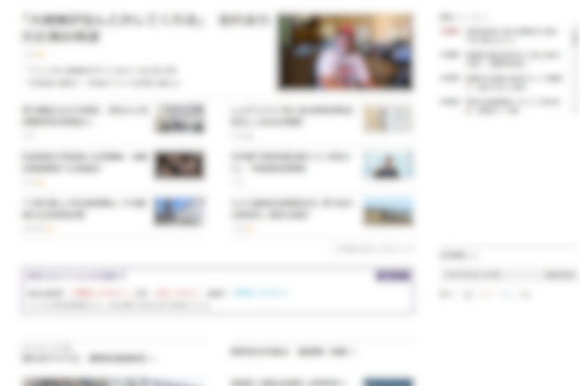
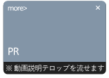

PC. プッシュVIDEO
PCサイト（TOP・記事ページ）
PC.プッシュVIDEO
PCサイトでビデオストリーミング動画をプッシュ配信するメニューです。
ユーザーの興味を引く挙動であるため、長い視聴時間と高いクリック率が期待できます。
掲載概要 |  |  | 原稿仕様
デバイス | PC |  | 動画ファイル形式 | MP4、YouTube URL
掲載面 | すべてのページ |  | 動画サイズ | W16：H9
表示方法 | 日時指定 |  | 動画ファイル容量 | 10MB以内
フリークエンシー | 3回／day |  | 秒数 | 30秒推奨
開始日 | 任意 |  | テキスト | 左図参照
開始時間 | 任意 |  | 画像本数 | 1原稿まで
掲載期間 | 任意 |  | 原稿差替 | 不可
 |  |  | リンク先 | 1か所まで
 |  |  | 申込期限 | 7営業日前
 |  |  | 入稿期限 | 5営業日前
（再生中）
下部帯テロップ
全角40字以内
一部掲載できないページもあります。
臨時ニュースが入ってきた際には掲載を一時的に止める場合が
あります。
フレームレート：規定なし
音声は自動ミュート再生となります。
端末によって改行の位置は変わります。
最低出稿金額50万円～のご実施となります。
（終了後）
○○○○○○○○○○
○○○○○○○○○○
メッセージ
全角10文字×2行まで
料金
10円/imp
本メニューの配信可能な媒体は担当者にお問合せください。表示価格は税別です

Slide 34
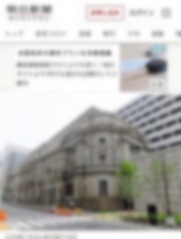
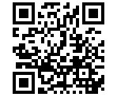
SP. プッシュVIDEO
スマホサイト（トップページ）
スマホサイト（記事ページ）
SP.プッシュVIDEO
スマホサイトでビデオストリーミング動画をプッシュ配信するメニューです。
ユーザーの興味を引く挙動であるため、長い視聴時間と高いクリック率が期待できます。
掲載概要 |  |  | 原稿仕様
デバイス | SP |  | 動画ファイル形式 | MP4、YouTube URL
掲載面 | すべてのページ |  | 動画サイズ | W16：H9
表示方法 | 日時指定 |  | 動画ファイル容量 | 10MB以内
フリークエンシー | 3回／day |  | 秒数 | 30秒推奨
開始日 | 任意 |  | テキスト | 左図参照
開始時間 | 任意 |  | 画像本数 | 1原稿まで
掲載期間 | 任意 |  | 原稿差替 | 不可
 |  |  | リンク先 | 1か所まで
 |  |  | 申込期限 | 7営業日前
 |  |  | 入稿期限 | 5営業日前
（再生中）
下部帯テロップ
全角40字以内
一部掲載できないページもあります。
臨時ニュースが入ってきた際には掲載を一時的に止める場合が
あります。
フレームレート：規定なし
音声は自動ミュート再生となります。
端末によって改行の位置は変わります。
最低出稿金額50万円～のご実施となります。
サンプル
（終了後）
○○○○○○○○○○
○○○○○○○○○○
メッセージ
全角10文字×2行まで
料金
10円/imp
本メニューの配信可能な媒体は担当者にお問合せください。表示価格は税別です

Slide 35
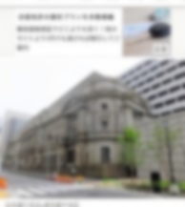
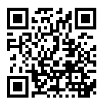
SP. プッシュ通知（縦型）
スマホサイト（トップページ）
スマホサイト（記事ページ）
SP.プッシュ通知（縦型）
スマホサイトで縦型の画像とテキストをプッシュ配信するメニューです。
ユーザーの興味を引く挙動であるため、高いクリック率が期待できます。
掲載概要 |  |  | 原稿仕様
デバイス | SP |  | 画像ファイル形式 | png/jpg
掲載面 | すべてのページ |  | 画像サイズ | 300×160pix
表示方法 | 日時指定 |  | 画像ファイル容量 | 50KB以内
フリークエンシー | 3回／day |  | 文字数 | 左図参照
開始日 | 任意 |  | 画像本数 | 1原稿まで
開始時間 | 任意 |  | 原稿差替 | 不可
掲載期間 | 任意 |  | リンク先 | 1か所まで
 |  |  | 申込期限 | 7営業日前
 |  |  | 入稿期限 | 5営業日前
AD
AD
PR
PR
ここにタイトルが
はいります
ここにタイトルが
はいります
ここに本文がはいります。ここに本文がはいります。ここに本文がはいります。
ここに本文がはいります。ここに本文がはいります。ここに本文がはいります。
タイトル：全角15文字以内
本文：全角35文字以内（自動改行のため改行指定不可）
プッシュのフレームはイメージです。
端末によって改行の位置が変わります。
サンプル
一部掲載できないページもあります。
臨時ニュースが入ってきた際には掲載を一時的に止める場合があります
実際の表示は入稿サイズよりも小さくなります。
最低出稿金額50万円～のご実施となります。
料金
7円/imp
本メニューの配信可能な媒体は担当者にお問合せください。表示価格は税別です

Slide 36
ディスプレイ広告
朝日新聞デジタル版 限定広告メニュー
広告配信メニュー

Slide 37
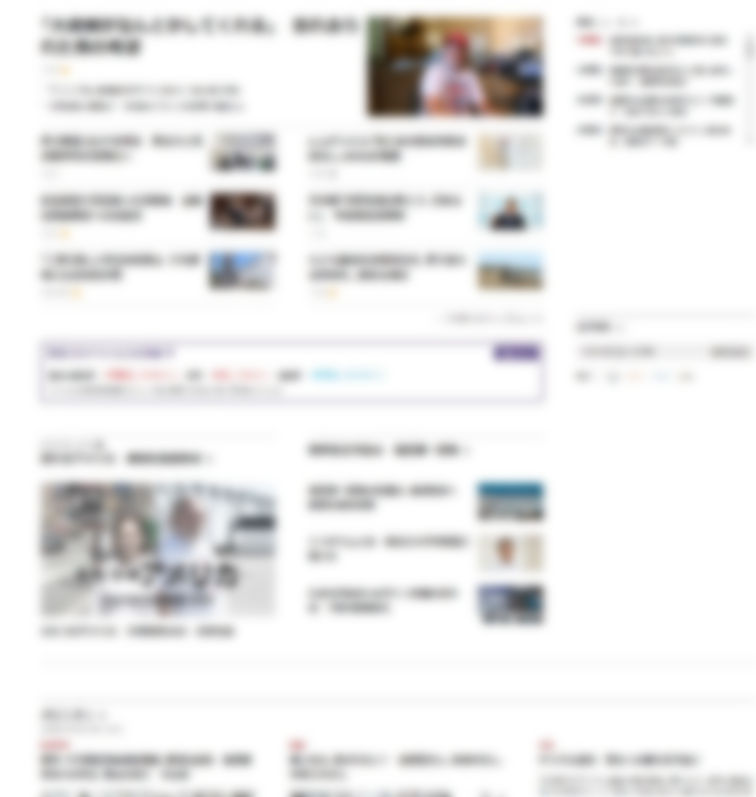
PC. 平日１dayジャック ゲート広告｜朝日新聞デジタル版 限定
PCサイト（トップページ）
(Ａ)
PC. 平日１dayジャック ゲート広告
PCサイトのトップページに掲出される「ゲート」は、サイトを囲い込むようにクリエイティブを展開します。平日の0時～22時に有料会員以外に常時掲出されるメニューです。
掲載概要 |  |  | 原稿仕様
デバイス | PC |  | 画像ファイル形式 | png/jpg/gif
掲載面 | トップページ |  | 画像サイズ
表示方法 | 常時露出(有料会員以外）
開始日 | 平日 |  | 画像ファイル | 4画像合計 1MB以内
開始時間 | 午前0時 |  | 原稿本数 | 1原稿まで
掲載期間 | 平日0時~22時 |  | 原稿差替 | 不可
 |  |  | リンク先 | 1か所まで
 |  |  | 申込期限 | 16営業日前
 |  |  | 入稿期限 | 12営業日前
(D)
（A） | 1000×110px
（B.C) | 145 ×1000px
（D) | 300 ×250px
(Ｂ)
(C)
日々のニュース動向によりPV数が大きく変動するため、想定imp数は幅を持たせた想定値を設定しております。​
事前の掲載可否確認、表示テストが必要となります。
静止画のみのメニューで、動画素材のご対応はできません。
有料会員ログイン時は表示されません。
臨時ニュースが入ってきた際には掲載を一時的に止める場合があります。
本メニューは常時露出のため、ターゲティングはできません。
平日0時～22時の有料会員以外の常時露出メニューのため、imp数はあくまで想定で、保証するものではありません。
料金
G500万円/10~15万imp想定
表示価格は税別です

Slide 38



SP. プレミアムインフィード｜朝日新聞デジタル版 限定
トップページ
記事ページ
SP.プレミアムインフィード
ビルボード
ビルボード
スマホサイトのトップページおよび記事ページに掲出されるインフィード広告です。記事直下を中心に掲出されるため、CTRが非常に高いメニューです。
掲載概要 |  |  | 原稿仕様
デバイス | SP |  | テキスト文字数 | 左記参照
掲載面 | すべてのページ |  | 画像ファイル形式 | png/jpg/gif
表示方法 | imp保証 |  | 画像ファイル | 200×200pix
上限枠数 | 上下5枠（ローテーション） |  | 画像ファイル容量 | 150KB以内
開始日 | 任意 |  | 原稿本数 | 4原稿まで
開始時間 | 午前0時 |  | 原稿差替 | 不可
掲載期間 | 任意 |  | リンク先 | 4か所まで
 |  |  | 申込期限 | 7営業日前
 |  |  | 入稿期限 | 5営業日前
画像
全角26文字以内
※自動改行のため、改行指定不可
プレミアム
インフィード
プレミアム
インフィード
プレミアム
インフィード
プレミアム
インフィード
プレミアム
インフィード
プレミアム
インフィード
有料会員ログイン時は表示されません。
臨時ニュースが入ってきた際には掲載を一時的に止める場合があります
複数原稿で実施する場合は、「最適化配信」か「均等配信」かの
どちらかで配信できます。
一部の特集ページや動画ページでは掲載されません。
ターゲティングメニューは、別資料をご覧ください。
最低出稿金額50万円～のご実施となります。
プレミアム
インフィード
プレミアム
インフィード
プレミアム
インフィード
プレミアム
インフィード
料金
0.4円/imp
表示価格は税別です

Slide 39
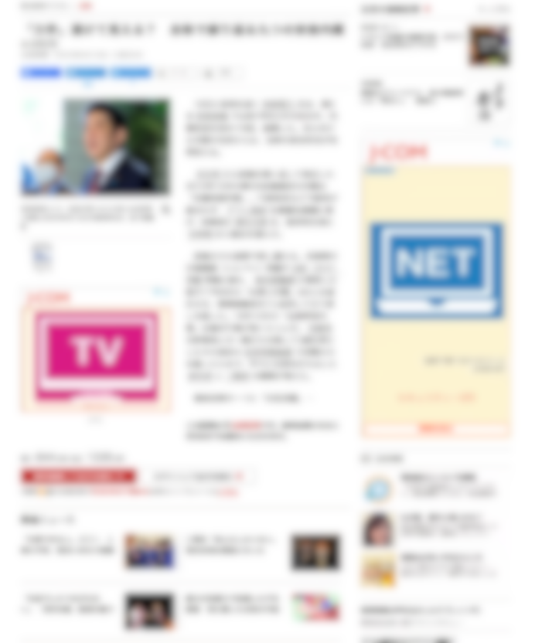
PC. 記事中レクタングル｜朝日新聞デジタル版 限定
PCサイト（記事ページ）
PC. 記事中レクタングル
PCサイトの記事ページの記事中レクタングルに掲出されるメニューです。
掲載概要 |  |  | 原稿仕様
デバイス | PC |  | 画像ファイル形式 | png/jpg/gif
掲載面 | 記事ページ |  | 画像サイズ | 300×250pix
表示方法 | ローテーション |  | 画像ファイル容量 | 300KB以内
開始日 | 任意 |  | 原稿本数 | 4原稿まで
開始時間 | 午前0時 |  | 原稿差替 | 不可
掲載期間 | 任意 |  | リンク先 | 4か所まで
 |  |  | 申込期限 | 7営業日前
 |  |  | 入稿期限 | 5営業日まで
レクタングル
一部掲載できないページもあります。
臨時ニュースが入ってきた際には掲載を一時的に止める場合があります。
複数原稿で実施する場合は、「最適化配信」か「均等配信」かのどちらかのローテーション配信ができます。
最低出稿金額50万円～のご実施となります。
料金
0.8円/imp
表示価格は税別です

Slide 40
PC. 記事上動画広告｜朝日新聞デジタル版 限定
PCサイト（記事ページ）
PC. 記事上動画広告
PCサイトの記事ページにて掲出される動画広告です。記事のタイトル直下に掲出され、高いインプレッション効果を誇ります。動画枠の天地サイズ1/2以上が画面に露出している時のみ動画が再生されます。
掲載概要 |  |  | 原稿仕様
デバイス | PC |  | 動画ファイル形式 | MP4推奨
掲載面 | 記事ページ |  | 動画サイズ | W16：H9 640×360pix
表示方法 | ローテーション |  | 動画ファイル容量 | 3.5MB以内
フリークエンシー | 2回/UB |  | 秒数 | 15秒以下推奨（60秒まで）
開始日 | 任意 |  | 原稿本数 | 1原稿まで
開始時間 | 営業時間 |  | 原稿差替 | 不可
掲載期間 | 任意 |  | リンク先 | 1か所まで
 |  |  | 申込期限 | 16営業日前
 |  |  | 入稿期限 | 12営業日前
動画再生時にプレーヤーが展開します
再生終了後、自動的に収束します
動画圧縮コーデックは「H.264/MPEG-4 AVC」、音声圧縮
コーデックは「AAC(AAC-LC)」のみ対応しております。
ビットレートは1,000kbps以上でも対応できますが、
配信環境によっては動画がスムーズに流れない可能性があります。
有料会員ログイン時は表示されません。
臨時ニュースが入ってきた際には掲載を一時的に止める場合があります。
最低出稿金額50万円～のご実施となります。
料金
５円/imp
表示価格は税別です

Slide 41
プリロール動画｜朝日新聞デジタル版 限定
PCサイト（記事ページ）
プリロール動画 ※ターゲティング不可
朝日新聞デジタルで配信されている動画の再生前に、動画広告を流すことができます。
動画メディアなどと比較して、視聴完了率が高い点を特に評価いただいています。
掲載概要 |  |  | 原稿仕様
デバイス | PCおよびSP |  | 動画ファイル形式 | MP4推奨
掲載面 | 記事ページ |  | 動画サイズ | W16：H9 640×360pix
表示方法 | ローテーション |  | 動画ファイル容量 | 512MB以内
配信面 | 動画再生枠 |  | 秒数 | 15秒以下推奨（60秒まで）
開始日 | 任意 |  | 原稿本数 | 1原稿まで
開始時間 | 営業時間 |  | 原稿差替 | 不可
掲載期間 | 1週間～※ご相談ください |  | リンク先 | 1か所まで
動画音声 | 自動ミュート再生 |  | 申込期限 | 16営業日前
 |  |  | 入稿期限 | 12営業日前
動画再生枠
※本編再生前に配信
16秒以上の場合スキッパブル必須。
スキッパブルの場合、再生開始から5秒後にスキップ可能となります。
動画圧縮コーデックは「H.264/MPEG-4 AVC」、
音声圧縮コーデックは「AAC(AAC-LC)」のみ対応しております。
ビットレートは1,000kbps以上でも対応できますが、配信環境に
よっては動画がスムーズに流れない可能性があります。
有料会員ログイン時は表示されません。
臨時ニュースが入ってきた際には掲載を一時的に止める場合があります。
最低出稿金額50万円～のご実施となります。
料金
4円/imp
表示価格は税別です

Slide 42
原稿レギュレーション

Slide 43
原稿についての注意事項
掲載の開始、確認、終了時間
掲載開始時間 | 原則は掲載初日あるいは掲載切替初日の午前0時。メニューお申込み時の契約内容に従います。
掲載確認時間 | 掲載開始の当日正午まで（掲載開始が土日祝日の場合は翌営業日の正午まで） ※確認時間内に掲載に不備があった場合は、掲載補填の対象外とさせていただきます。
掲載終了時間 | 原則は掲載終了日の24時。メニューお申込み時の契約内容に従います。
掲載時間の変更 | 広告掲載期間内において、掲載開始や終了日の時間指定を合理的な理由がある場合にのみ 変更できる場合があります。
広告クリエイティブ
・原則、広告主の企業名または企業ロゴを記載してください。
・ジェンダーをめぐる表現のありかたについて考える弊社内資料「ジェンダーガイドブック」をふまえた広告を提案・制作します。
「格差のない社会へ、発信に力 朝日新聞社ジェンダー平等宣言４年（https://www.asahi.com/articles/DA3S15922936.html）」
URLの文字数
・URLの文字数は250文字以内です。
原稿差し替えについて
・リンク先（webサイト）のサーバー障害等のやむを得ない理由で、原稿あるいはリンク先を変更する場合、
営業日に限って承りますが、変更日や変更時間は指定出来ません。

Slide 44
原稿についての注意事項
複数原稿の掲載
・複数原稿可能なメニューの場合は、掲載期間の同一広告枠内であれば、追加料金なしで掲載できます。
差替予定の原稿はリンク先URLとともに、入稿締切日までに一括入稿してください。
第三者配信
・広告掲載の仕様と原稿レギュレーションを遵守してください。
音声広告
・デフォルト音声OFFに限り掲載可能です。サイレン、天変地異等の音、危害を及ぼす動物の鳴き声をはじめ不快な音は避け、
音量調整および音声のON/OFFが明確に行えるボタン等を表示してください。
出力時間、音量等、詳細については、具体的な原稿内容をもとにお問い合わせください。
アニメーション映像
・表現 「アニメーション等の映像表現に関するガイドライン（民放連）」を参考にして、有害なアニメ表示は避けてください。
急激に変化するカットチェンジ、特定の色に限らずコントラストの強い画面反転によって映像がまぶしく点滅する映像遷移や、
画面の大部分を規則的なパターン模様（縞、渦、同心円状等）で占めるものはお断りします。

Slide 45
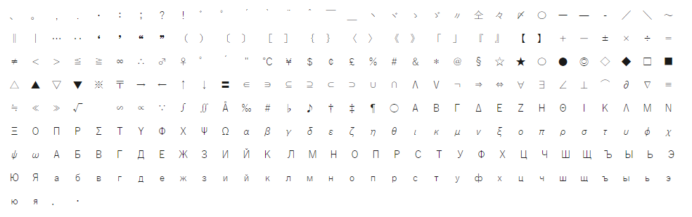
テキスト広告で使用できる記号一覧
半角カナ文字は使用出来ません（携帯電話は使用可）。画面で判読しにくい半角文字の連続使用は出来るだけ避けてください。
特定のOSやパソコンで使われる機種依存文字は使用できません。
全角記号
半角記号

Slide 46
諸注意
サイト関連のシステムメンテナンス等によるおことわり
以下は広告掲載補填の対象外となります。
・深夜等の時間帯にシステムメンテナンスのため、広告配信を中止した場合。
・大事件・事故等により過度のアクセスが集中することによって、システムの障害等を抑止する、
あるいは障害等を招き、広告の掲載を中止した場合。
・アドサーバーが広告主側のページにポリシー違反を検知し、強制的に広告の配信が停止された場合、
または配信開始ができない場合。
広告の責任の所在
・広告掲載の結果、広告内容により問題が生じた場合や弊社が損害を受けた場合、そのすべては広告主に対応、
負担していただきます。
競合排除
・サイト内やページ内で、広告主の業種や広告内容による競合（同載）調整は行いません。
その他お問い合わせ
・その他のお問い合わせはお手数ですが、内容にあわせて窓口をご確認いただき、
担当までお寄せくださるようお願いいたします。お問い合わせ先は以下のサイトよりご確認いただけます。
朝日新聞社、新聞記事などに関するご意見・お問い合わせについて
https://support.asahi.com/hc/ja/

Slide 47
掲載までの流れ

Slide 48





掲載までの流れ
お問い合わせ
お申し込み
審 査
純広告｜入稿
タイアップ広告｜制作
掲載・レポート
各フローの詳細は以下をご覧ください
https://www.asahi.com/ads/guide/flow/

Slide 49
広告についてのお問い合わせ
朝日新聞社 メディア事業本部プランニング部
E-mail：ad-info@asahi.com

